Slide 1


eine freie Komplettlösung für schulische Netzwerke
Frank Schiebel
Lehrer (Mathe, Physik, NWT, Informatik)
„Netzwerkberater“: Zuständig für alles mit Netz oder Strom...
7 Jahre lang Mitglied der „ZEN Linux“ am Landesmedienzentrum Baden-Württemberg
Gründungsmitglied linuxmuster.net e.V.

Slide 2
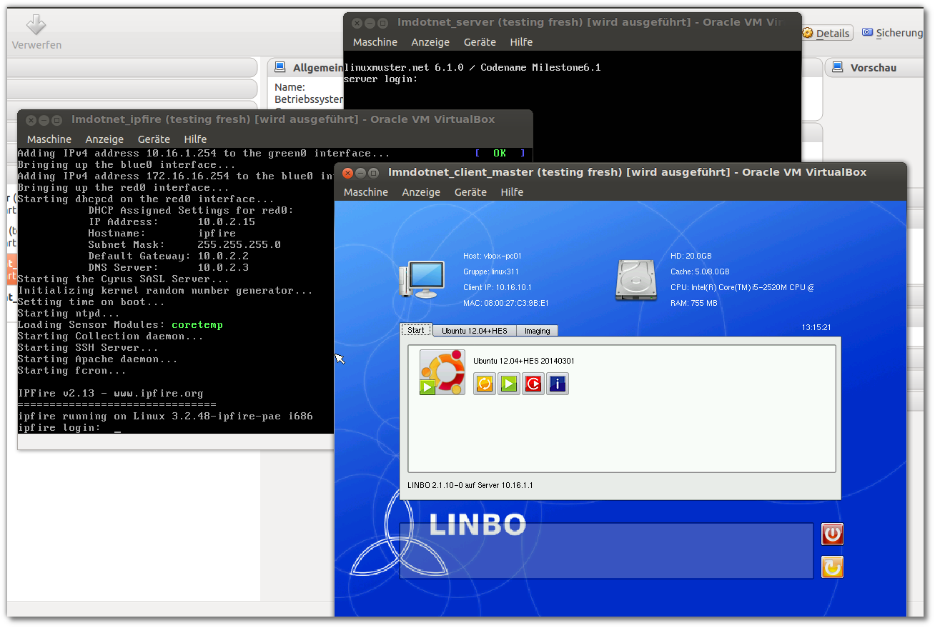
linuxmuster.net eine freie Komplettlösung für schulische Netzwerke
(1)
(2)
(3)
Notes:
Im der Aussage „Eine freie Komplettlösung für schulische Netzwerke“ stecken mindestens zwei Fragen – und hoffentlich eine gute Antwort.
Frage 1:
Was soll denn eine „Komplettlösung“ sein?
Frage 2:
Brauche ich in der Schule was anderes, oder warum schreibt der da „schulische Netzwerke“ auf seine Folie?
Ich kann doch einfach den Industriestandard nehmen, dann ist doch alles gut, oder?
linuxmuster.net möchte gerne so eine Komplettlösung sein, dieser Vortrag geht auf beide Fragen ein und stellt unsere Lösung für das Szenario vor.

Slide 3





Komplettlösung – was soll das sein?
linuxmuster.net
Firewall
Arbeitsstationen
→ „Geräte“
Benutzer
linuxmuster.net
Server
Notes:
Grundproblem jeder IT: Benutzer sollen an Geräten arbeiten können, wenn möglich vernetzt und sicher.
linuxmuster.net stellt dazu in der Grundversion einen Server und eine Firewall bereit, die für das Szenario „Schule“ vorkonfiguriert sind und Werkzeuge bereitstellen, mit denen administrative Aufgaben bewältigt werden können.
Es gibt darüber hinaus Erweiterung, beispielsweise zum sicheren Betrieb eines Wlan, ein Schulungsserver für Unterrichtszwecke, ein integrierter OPSI-Server zur Softwareverteilung in Windows Netzen.

Slide 4




Komplettlösung – ein wenig genauer bitte?
Ubuntu
Server LTS
linuxmuster.net
Firewall
IPFire
linuxmuster
Pakete
linuxmuster.net
Server
Notes:
Basis der linuxmuster.net Lösung ist IPFire als Firewall und Ubuntu Server (derzeit 12.04LTS) als Grundsystem für den Server.
Darauf aufbauend findet die Entwicklung in debian-Paketen statt, die die spezifische Funktionen zur Verfügung stellt.
Unser Entwicklungsanteil liegt also in den Paketen.

Slide 5

Komplettlösung – was machen wir dabei?
linuxmuster
Pakete und Anpassungen
Ermöglichen/erleichtern Management von ...
Notes:
Besondere Funktionen zur (teilweise automatisierten ) Benutzerverwaltung
Besondere Funktionen zur Verwaltung von Endgeräten (Selbstheilende Arbeitsstationen)
Sinnvolle (Vor-)Konfiguration wichtiger Dienste der zugrunde liegenden Serverlösung.

Slide 6



Warum will man eine „Schulserverlösung“?
Ressourcen
Pädagogische
Funktionen
Benutzerverhalten
Nutzungsfrequenz
Flexibilität
Notes:
Vor der technischen Umsetzung/Demo noch ein Schritt zurück – warum will man das doch gleich?
Ressourcen wesentlich eingeschränkt
Benutzerverhalten deutlich von Office Umgebungen abweichend (Pubertät...)
Pädagogische Funktionen – was soll den das sein (kommt noch...)
Flexibilität: Ein pädagogisches Negtzwerk ist eine „Lernumgebung“, keine „Arbeitsumgebung“.

Slide 7
Ressourcen in der schulischen IT (BW)
1-2 Personen
(Lehrer: „Netzwerkberater“)
3h/Woche
100 Rechner
900 Schüler
100 Lehrer
Notes:
Beginnen wir mit den Ressourcen...
Der Status Quo in BW sieht derzeit etwa so aus, wie auf der Folie dargestellt.
Mit einem Zeitaufwand von 3 Stunden/Woche werden ca. 100 Rechner mit 1000 Benutzern betreut.

Slide 8


Ressourcen in der schulischen IT (BW)
Land
Bildungsplan
Lehrer
Fobi
Kommunen
  Ausstattung:
  Computer
  Dienstleistung/Dienstleister
Notes:
Grundproblem liegt in der organisatorischen Struktur.
Das Land bezahlt die Lehrer und legt die Bildungspläne fest, die Schulträger (Kommunen und Landkreise) müssen die nötige Infrastruktur bereitstellen.
Für die Kommune ist der Lehrer also billig, für das Land der Dienstleister → es passiert meistens wenig bis nichts, die Verantwortung hängt an engagierten Lehrern vor Ort (Ausnahmen bestätigen die Regel).

Slide 9
Pädagogische Funktionen
Material austeilen/zur Verfügung stellen
Material „einsammeln“
Dateien/Infos Tauschen
Bildschirmüberwachung / Bildschirmkontrolle
Internet an/aus
Klassenarbeitsmodus
Jugendschutzfilter(?)
...
Notes:
Pädagogische Funktionen, wie sie derzeit von linuxmuster.net abgebildet werden.
Pädagogische Funktionen sollen der unterrichtenden Lehrkraft das Unterrichten an den Rechnern erleichtern.
Flankiert wird das durch den Einsatz von Lernplattformen wie Moodle, Entwicklungen gehen aber auch in Richtung Cloud Integration (z.B. owncloud).

Slide 10
Benutzerverhalten/Nutzungsfrequenz
10 Nutzerwechsel/Tag
→ 20 Benutzer/Gerät
Pubertät! → Neugierde?!
Notes:
Das Benutzerverhalten im pädagogischen Netzwerk unterscheidet sich erheblich von dem in einer Office Umgebung:
Die Nutzer sind meist nur kurze Zeit an den Geräten, dann kommt die nächste Klasse. Auf diese Weise hat man leicht 20/Benutzer/Tag/Gerät.
Die Persönlichkeitsstruktur heranwachsender Menschen birgt weitere Herausforderungen in mannigfaltiger Zahl.
Das reicht von der Änderung des Bildschirmhintergrunds bis zur systematischen Vertauschung von Tasten auf der Tastatur

Slide 11

Flexibilität
Alternative Betriebssysteme
Verschiedene Softwarezusammenstellungen
Erweiterungen (Digital Signage, Raumbuchung, Infosysteme...)
Notes:
Flexibilität in einer offenen Schulungsumgebung ist wichtig: Es ist oft bereits schwer, an einem durch Gruppenrichtlinien komplett zugenagelten System zu arbeiten – an einem solchen System zu unterrichten ist oft völlig sinnlos.
Es ist eine gute Sache, wenn man mehrere Betriebssystem anbieten kann, die schnell in der Pause gewechselt werden können.
Erweiterungen wie Raumbuchungssystem, Digital Signage o.ä. lassen sich in ein offenes System leicht integrieren.

Slide 12


Exkurs: Geschichte der „Musterlösungen“
Lehrer der
Lehrerfortbildung
entwickeln 3 Netzwerk-
Musterlösungen
Das LMZ stellt die Entwicklung
der „paedML Linux“ in der
bisherigen Form ein
Der Vollständigkeit halber:
Nach nur 3 Jahren
Entwicklungszeit stellen
das LMZ und Univention
4/2015 die PaedML6 vor...
Gründung von
linuxmuster.net e.V.
Die Entwicklung wechselt
ans Landesmedienzentrum
Version 6.1
Netzbriefkonformes
Subnetting
Version 6.0
~ 2001
~ 2004
2012
2013
2014
2015
Grundsatz: „Von Lehrern für Lehrer“
Notes:
Zu Beginn stand bei engagierten „Netzwerlehrern“ die Erkenntnis, dass es wenig Sinn macht, wenn bei den minimalen Ressourcen jeder Netzwerkbetreuer sein „eigenes System“ planen und pflegen muss – so entstand der Gedanke der „Musterlöung“ für Netzwerke. Für die drei damals eingesetzten Serversysteme Linux, Windows und Novell wurde im Rahmen der LFB jeweils eine ML entwickelt.
Nach dem Wechsel der Entwicklung ans LMZ wurde die Entwicklung von Windows und Linux inzwischen outgesourced, Lehrer spielen dabei nur noch eine untergeordnete Rolle als „Berater“.
Linuxmuster.net wird nach wie vor überwiegend von Lehrern - inzwischen aus ganz Deutschland - entwickelt

Slide 13

Wie funktioniert linuxmuster.net?
Clients:
linbo
imaging
Benutzer und
Pädagogik I:
sophomorix
GUI und
Pädagogik II:
schulkonsole
Ubuntu Server LTS
Notes:
Zentrale Teile der Lösung:
linbo (von Klaus Knopper fürs LMZ entwickelt)
sophomorix: Benutzerverwaltung
schulkonsole: WebGui zur Steuerung pädagogischer Funktionen.

Slide 14


Clients: Imaging mit linbo
(1) Musterarbeitsstation
Rechner am Server bekannt
machen → „Rechneraufnahme“
Linbo booten (PXE) → Partitionieren
Gewünschtes System installieren
Linbo: Abbild/Image erstellen
Linbo: Image auf den Server schieben
Server
Notes:
Vorgehen beim Imaging I

Slide 15

Clients: Imaging mit linbo
(2) Image verteilen
Server
Rechner am Server bekannt machen → „Rechneraufnahme“
Linbo: Partitionieren
Linbo: Synchronisieren
Notes:
Vorgehen beim Imaging II

Slide 16
Clients: Imaging mit linbo - Technisches
Linbo? → Linux via pxe → ca. 70MB
Konfig? → Serverbasiert
UI(s): → GUI, Kommandozeile, Fernzugriff
Fernsteuerung (WOL)
Images: Komplett und differentiell
cloop rsync

Slide 17
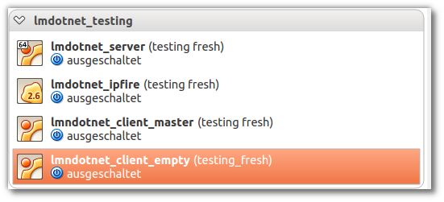

Mal ein wenig Praxis – virtuell...
Notes:
linuxclient zeigen, Hintergrund ändern, neues Image machen, auf zweite Maschine „verteilen“.

Slide 18

Usermanagement: sophomorix
.csv
Server
Schulverwaltungsnetz
Halbautomatik für...
Zugänge/Abgänge
Versetzungen
Tippfehler

Slide 19
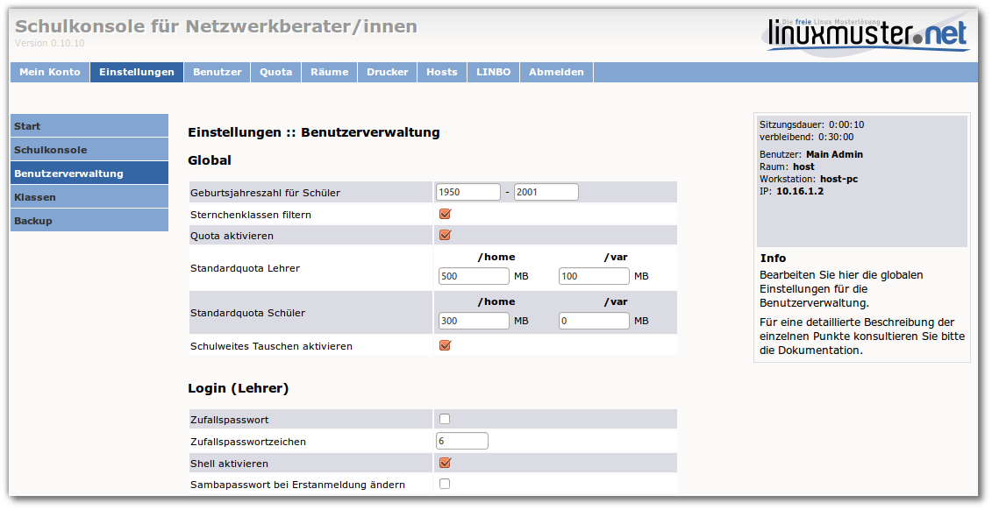
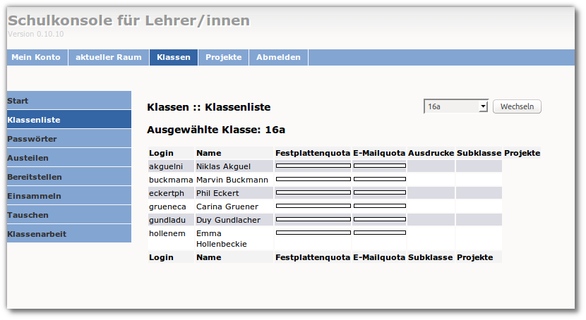
UI: „Schulkonsole“

Slide 20

UI: „Schulkonsole“: Technisches
Operiert auf der Kommandozeile (sophomorix) und postgresql-DB
Geschrieben in perl, Zugriff via apache/ssl
Rechteerhöhung via suid_wrapper
Monolithisches Design, keine Modularisierung, keine Plugins :(

Slide 21
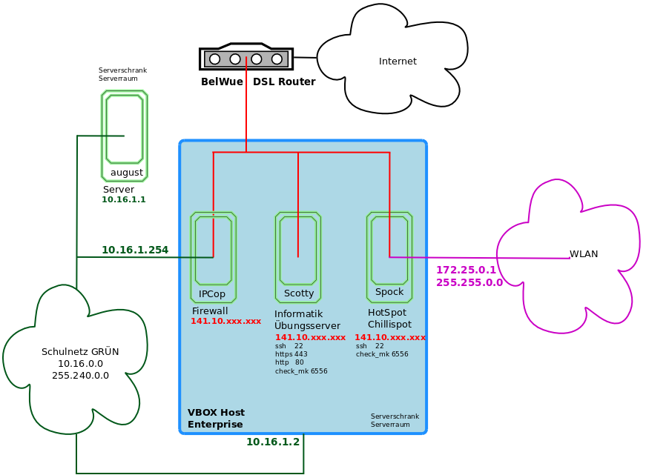
Virtualisierung, WiFi & Co → Reales Setup

Slide 22
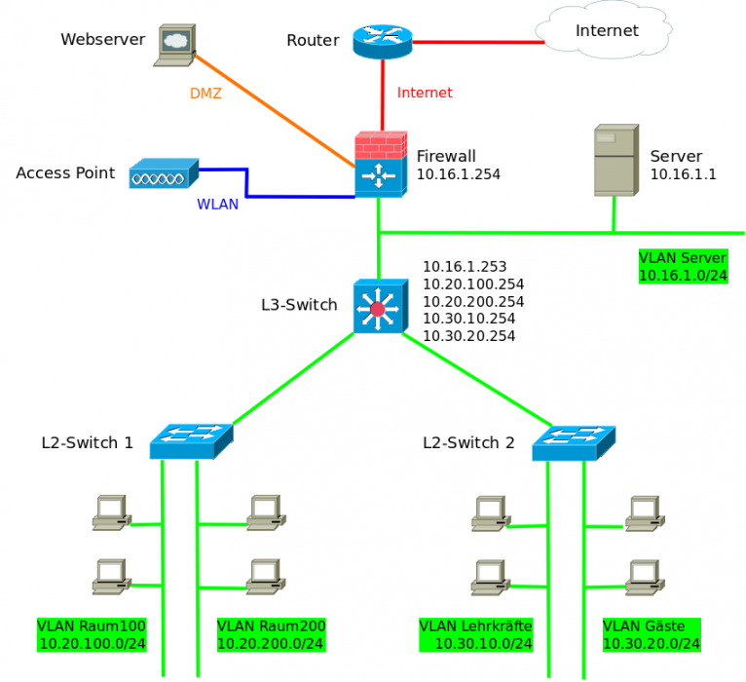
Subnetting
Konform mit der Verwaltungsvorschift „Datenschutz an Schulen“
VwV Datenschutz
an Schulen
Linuxmuster.net setzt
Musterimplementation
um

Slide 23

Integration von opsi
→ Optionale Erweiterung
(als virtuelle Appliance)
SW-Management mit Schwerpunkt auf Windows
Unattended Install (PXE)
Servergesteuerte Softwareverteilung mit Client-Agent
Hardwareinventarisierung

Slide 24

Integration Wlan mit Chillispot
→ Optionale Erweiterung
(als virtuelle Appliance)
Captive Portal, AUTH gegen den LDAP des Servers
Zugriffssteuerung über Benutzergruppen
Intergration von Ubiquiti Controller möglich.

Slide 25

Projektinfrastruktur
Github Quellcode
Selbstgehostet
Projekthomepage
linuxmuster.net
Entwickler-
Mailigliste
Wiki
User-
Mailigliste
Forum
Bugtracker

Slide 26
Dankeschön!
→ Noch Fragen?
→ https://linuxmuster.net/

